Slide 1
ФГБОУ ВО «БЕЛГОРОДСКИЙ ГОСУДАРСТВЕННЫЙ АГРАРНЫЙ УНИВЕРСИТЕТ ИМЕНИ В.Я. ГОРИНА» ОТДЕЛ ОРГАНИЗАЦИИ ПРАКТИЧЕСКОЙ ПОДГОТОВКИ
ПАМЯТКА ПО ПРОИЗВОДСТВЕННОЙ ПРАКТИКЕ
обучающимся факультетов
Составитель Золотарёва Оксана Ивановна
начальник отдела организации практической подготовки
___раб.тел. 39-23-89, zolotareva_oi@bsaa.edu.ru
(Ф.И.О., должность, телефон, e-mail)

Slide 2
Посетить установочное занятие – указывается в расписании академической группы на сайте университета http://rasp.bsaa.edu.ru/.
2. Получить Договор на прохождение производственной практики на кафедре практического и проектного обучения (2 экземпляра). Один экземпляр остается на предприятии, второй прикладывается к отчету.
3. Ознакомиться с программой производственной практики, которая расположена на сайте университета – можно следующими способами:
а) скопировать ссылку -http://bsaa.edu.ru/sveden/education/eduOp/

Slide 3
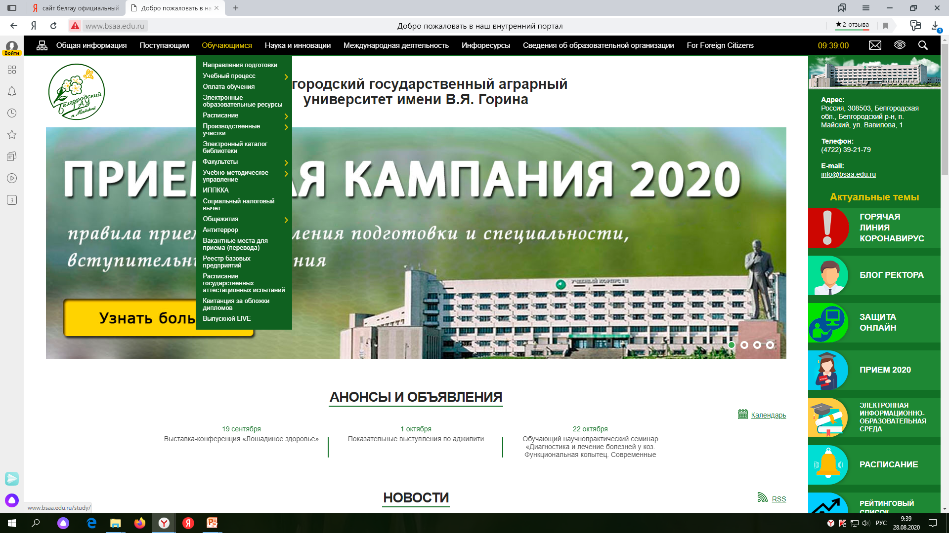
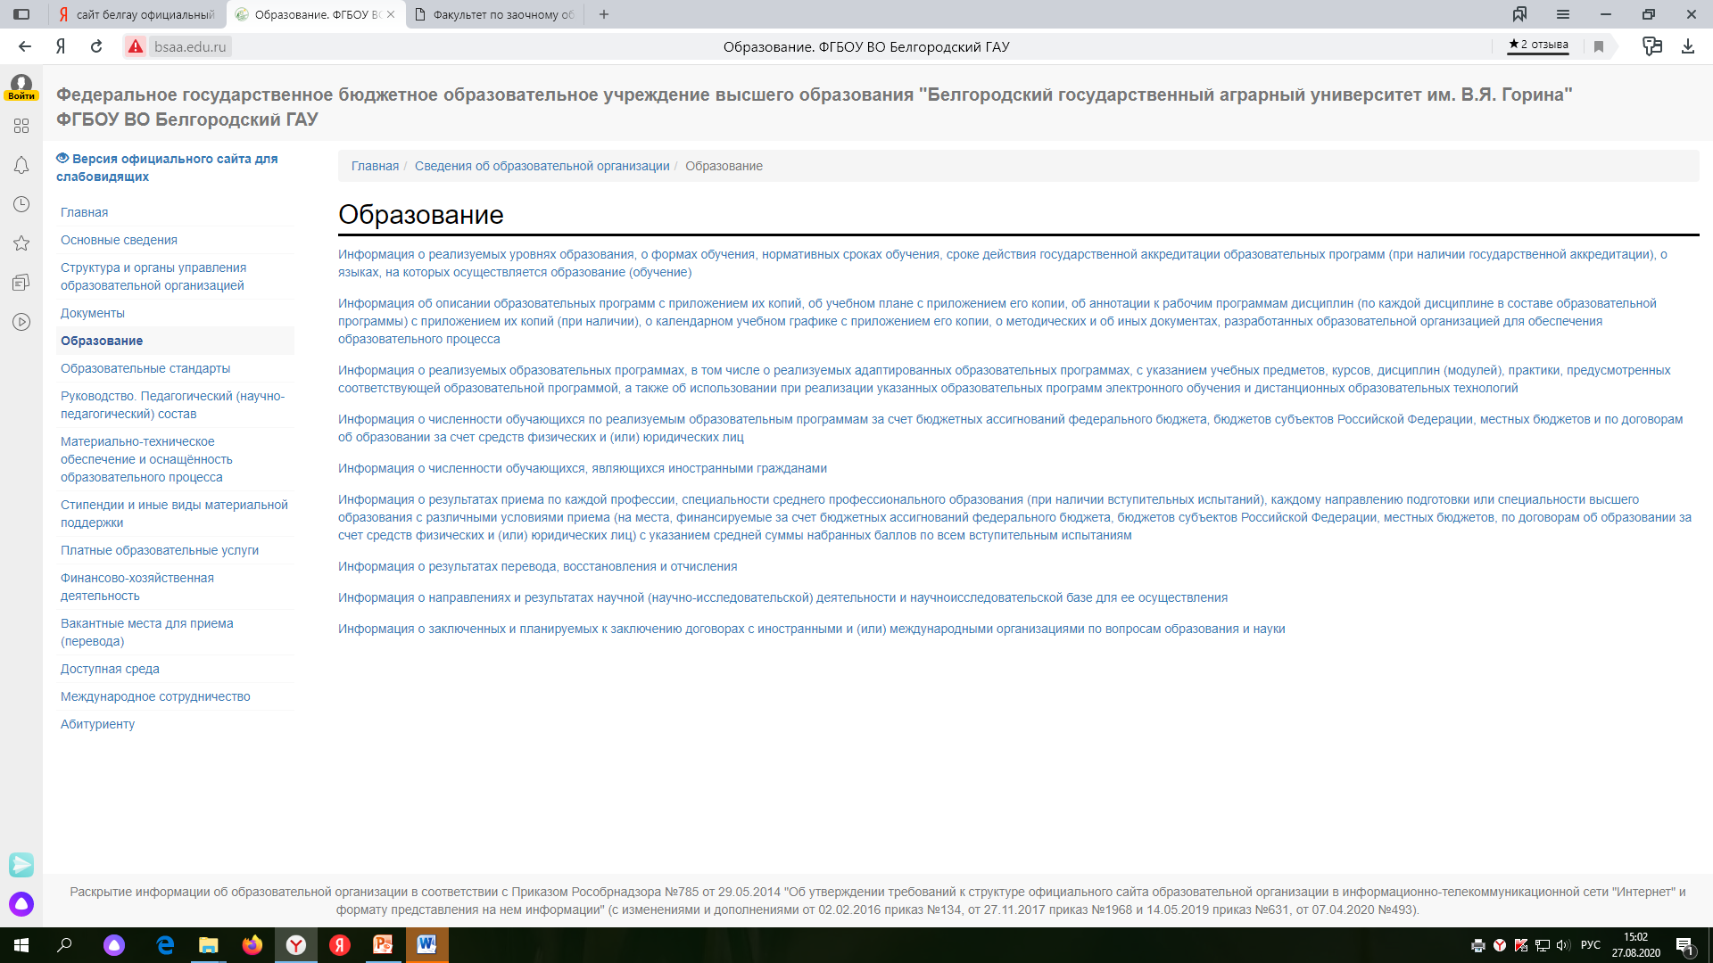
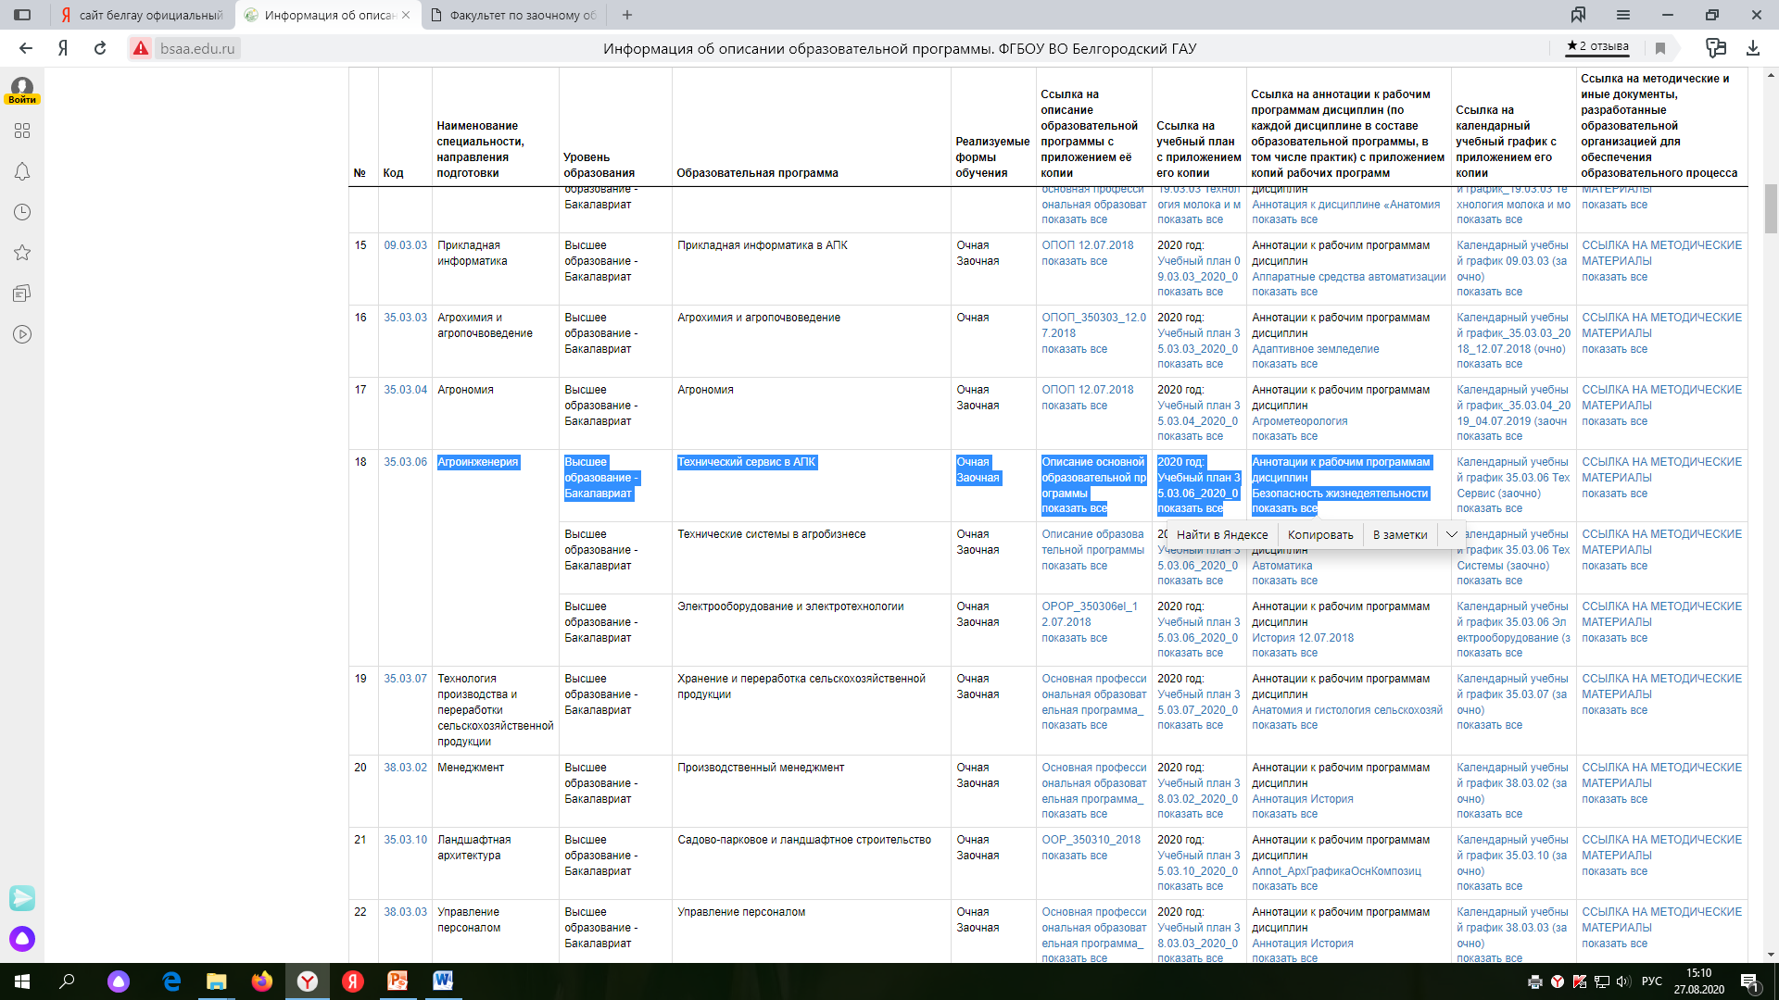
б) зайти на сайт университета и выполнить последовательность действий:
http://www.bsaa.edu.ru
выбрать «Обучающимся»
затем выбрать
«Направления подготовки»
выбрать
«Информация об описании
образовательных
программ»
затем найти программы
производственной практики,
в соответствии со своим
направлением подготовки

Slide 4
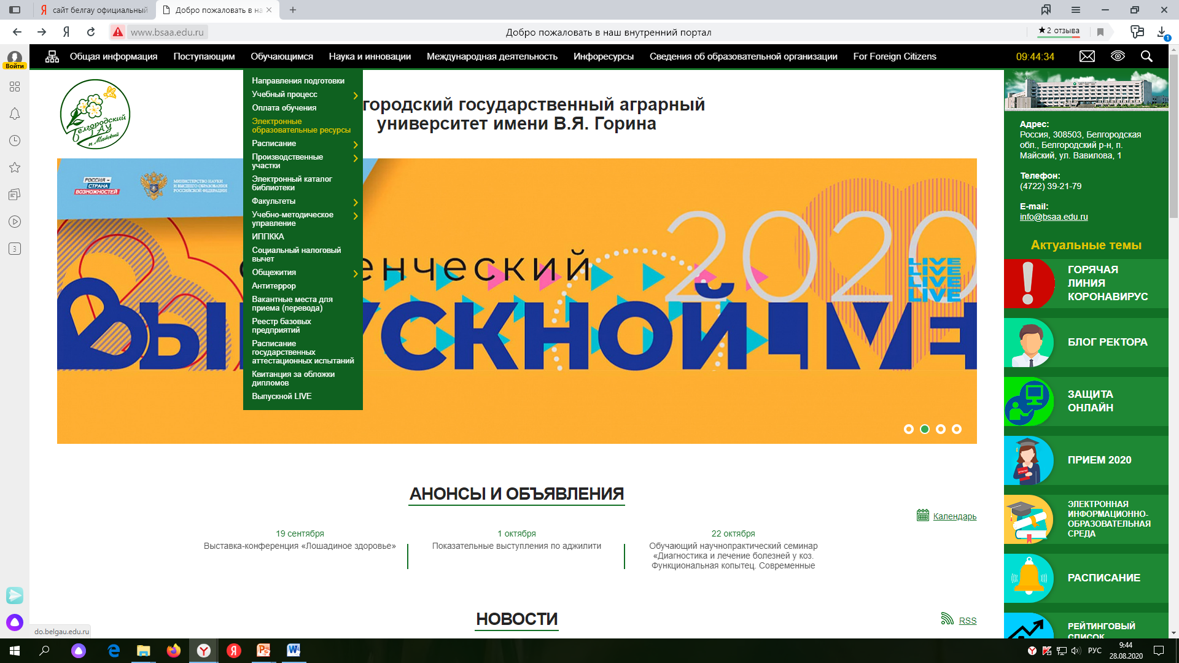
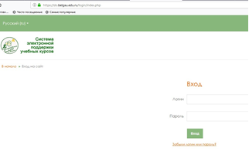
4. Зарегистрироваться в электронной образовательной среде университета:
выбрать «Обучающимся» затем выбрать «Электронные образовательные ресурсы»
зарегистрироваться - логин: sзачетка (пример: s123456);
пароль: Stзачетка% (пример: St123456%).

Slide 5
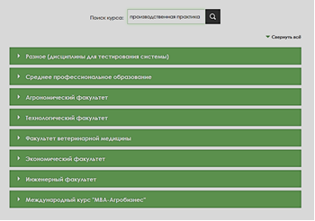
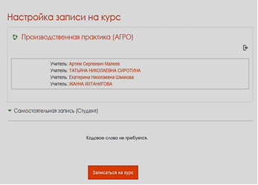
5. Получить шаблоны отчётной документации по производственной практике (для бакалавров и магистрантов – дневник, характеристика, индивидуальное задание, титульный лист отчета; структура отчета указана в программе производственной практики)
5.1. Поиск необходимого курса:
Блок навигация→ моя домашняя страница → курсы → задать в строке поиска «Курс производственной практики» →
5.2. Запись на курс
Записаться на курс → выбрать уровень и
направление подготовки → выбрать и скачать отчетную
документацию→ зайти на форум преподавателя,
указанного на первой странице данной Памятки,
проводившего установочное занятие по
производственной практике

Slide 6
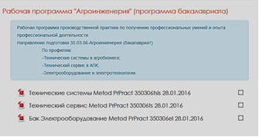
5.3. Образец загрузки информации
Скачать отчетную документацию в полном комплекте.
6. При возникновении вопросов в период прохождения производственной практики, обучающиеся должны писать на форум составителям данной Памятки, указанным на первой странице либо звонить по указанному номеру телефона.
7. Защита отчетной документации по производственной практике в последний день в университете на выпускающей кафедре. Договор на прохождение практики прикладывается к отчетной документации.

